Slide 1
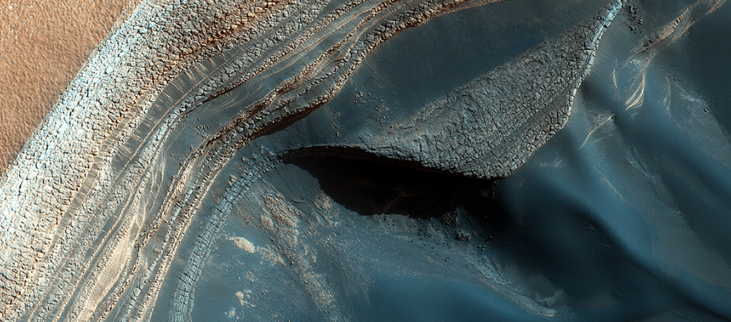

Caduta di blocchi dai depositi stratificati del Polo Nord
Confrontando questa immagine di HiRISE con un'osservazione risalente all’anno scorso notiamo uno dei processi che modificano l’NPLD: la caduta di blocchi. Qui il pendio è molto ripido e pieno di crepaggi, e un grande pezzo di ghiaccio è caduto lungo tale pendio e frantumandosi in numerosi pezzi.
uahirise.org/it/ESP_036436_2645

